Slide 1
Parowanie herbat ziołowych
dr Karolina Julia Smoderek – zielarz, terapeuta
21/04/2021
Klub SENIOR + Kałuszyn

Slide 2
Program warsztatu:
Cel: popularyzacja ziołolecznictwa jako jednego z elementów zdrowego stylu życia, profilaktyki chorób oraz bezpiecznej i skutecznej metody terapii
Zioła jako leki, suplementy i żywność
Stereotypy na temat ziół
Czym jest faktycznie ziołolecznictwo?
Rodzaje surowców zielarskich i zasady ich przygotowania
Jak parować ze sobą zioła czyli praktyka czyni mistrza
BONUS: wstęp do gemmoterapii

Slide 3
Moje motto:
Sama wiedza nie leczy, ale uświadamia. Świadomość jest pierwszym krokiem do samouzdrowienia

Slide 4
2 stereotypy na temat ziół
„Zioła to nie leki, więc… nie wiem, czy są bezpieczne”
Zioła zawierają substancje aktywne biologicznie, które działają silnie jak leki syntetyczne.
„Zioła to nie leki, więc… można je zażywać na własną rękę”
Większość ziół ma działanie moczopędne, więc nie kumulują się w organizmie. Nie oznacza to jednak, że należy je przyjmować w sposób dowolny!

Slide 5
I. Czym są leki?
LEK - surowiec farmaceutyczny, substancja lecznicza lub ich mieszanina, które mają postać nadającą się do bezpośredniego użycia w terapii
Surowiec farmaceutyczny – leczniczy surowiec roślinny, zwierzęcy lub mineralny służący do wytworzenia leku
Zioła jako leki? TAK!!! – Kawon, Flos
Zioła jako suplementy/żywność - Dary Natury
Zioła jako przyprawy
Różne postaci ziół i preparatów ziołowych: które wybrać?

Slide 6
Surowce roślinne działają równie silnie jak leki
Do XX wieku terapia opierała się jedynie na lekach naturalnych otrzymywanych z roślin (wyciągów, naparów, odwarów, nalewek). Ogromny postęp w dziedzinie nauk medycznych oraz biotechnologii, biochemii skutkował dynamicznym rozwojem dziedziny zwanej farmakologią.
Choć leki syntetyczne zdominowały wiek XX. Nie są wolne od skutków ubocznych i działań niepożądanych, które w często niwelują korzyść, a przynoszą organizmowi ludzkiemu więcej szkody (powodując np. niewydolność wątroby, nerek itp.)
Tabletka stała się synonimem współczesnych czasów. Żyjemy szybko i chcemy mieć dostęp do łatwych, szybkich i wygodnych rozwiązań.

Slide 7
Czy leki są dziś nadal skuteczne i bezpieczne?
Wycofanie z obrotu licznych leków przez GIF:
Ranigast i inne popularne leki na zgagę były skażone N-nitrozodimetyloaminą (NDMA) czyli jednym z tzw. karcynogennów egzogennych. Wycofanie z obrotu 19 i 20 września 2019 r.
Ibufen dla dzieci FORTE o smaku truskawkowym – wycofanie z obrotu 10 września 2019 r. – na podstawie decyzji, która brzmi „nie odpowiada ustalanym wymaganiom jakościowym lub został zafałszowany”, stąd istnieje uzasadnione prawdopodobieństwo szkody na osobie”
Pulneo na podstawie oszacowania korzyści względem ryzyka produktów leczniczych zawierających substancję fenspiryd. Wycofanie z obrotu 22 sierpnia 2019 r.
Eurespal – j.w. Wycofanie z obrotu 22 sierpnia 2019 r.

Slide 8
Specyfika leków roślinnych
Ich stosowanie opiera się na wieloletnich doświadczeniach, obserwacjach, wiedza jest weryfikowana i poddawana aktualizacjom.
Znany jest wpływ surowców roślinnych na organizm ludzki. Ustalone bezpieczne dawkowanie i sposób podania, rozpuszczalniki (wodne, alkoholowe, olejowe), w których najlepiej akstrahuje się substrat roślinny. Leki ziołowe są badane przez biologów, chemików i poddawane szczegółowej weryfikacji.
Są szeroko udokumentowane w piśmiennictwie (tzw. farmakopei) oraz poddawane badaniom (obserwacyjnym, także klinicznym)
Zioła posiadają badania toksykologiczne, znane są działania niepożądane związane z hepatotoksycznością, neurotoksycznością, kardiotoksycznością itd.
Znane są także interakcje ziół z lekami syntetycznymi, np. przeciwzakrzepowymi, kardiologicznymi, przeciwcukrzycowymi oraz na nadciśnienie
Leki ziołowe są przyjaźniejsze dla człowieka, bo są lepiej metabolizowane przez organizm.

Slide 9
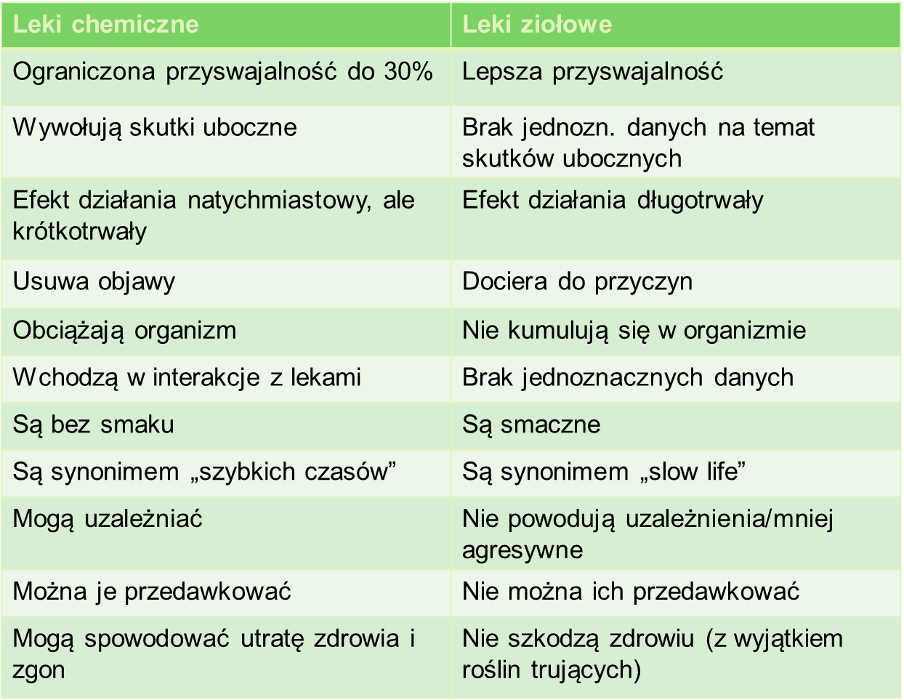
Leki roślinne

Slide 10
Wzrost rynku suplementów diety
Powszechność zjawiska suplementacji diety, a także specyfika tworzenia i wprowadzania na rynek tego typu produktów uzasadnia pytania o bezpieczeństwo, skład, jakość oraz faktyczne działanie.
Suplement diety to środek spożywczy, którego celem jest uzupełnienie normalnej diety, będący skoncentrowanym źródłem witamin lub składników mineralnych bądź innych substancji wykazujących efekt odżywczy.
Suplement nie podlegają kontroli względem jakości czy interakcji z innymi produktami. Co więcej, nie ma obowiązku monitorowania ewentualnych działań niepożądanych.

Slide 11
Ziołolecznictwo jako medycyna XXI wieku

Slide 12
Ziołolecznictwo w EU
Wg raportu WHO ziołolecznictwo zajmuje 2 miejsce w rankingu popularności w krajach UE. 85% krajów UE posiada uregulowania dla w dziedzinie fitoterapii.
Polska…?

Slide 13
Czym jest ziołolecznictwo (fitoterapia?)
Greckie „Phyton” – czyli roślina i „therapeuo” – leczę
Pojęcie fitoterapii wprowadził Henry Leclerc (1870-1955) na oznaczenie nauki zajmującej się stosowaniem leków roślinnych (o natychmiastowym działaniu i wydłużonym czasie reakcji).
W poszukiwaniu prawdy o fitoterapii - definicja
Ziołolecznictwo (fitoterapia, fitofarmakologia) – dział medycyny i farmakologii zajmujący się wytwarzaniem leków ziołowych z naturalnych bądź przetworzonych surowców uzyskiwanych z roślin leczniczych oraz ich stosowaniem
w profilaktyce i terapii chorób.

Slide 14
Czym zajmuje się ziołolecznictwo?
Ziołolecznictwo zajmuje się poznaniem właściwości roślin leczniczych, w tym:
mechanizmów działania leków roślinnych na organizmy żywe,
metabolizmu zawartych w nich substancji czynnych
dawkowania sporządzonych z nich preparatów
ewentualnych działań niepożądanych
interakcji zachodzących pomiędzy lekami syntetycznymi a produktami ziołowymi

Slide 15
II. Rodzaje surowców zielarskich i zasady ich przygotowania:
Surowcem zielarskim mogą być różne części roślin jak:
Ziele (herba),
Liście (folium),
Kwiaty (flos),
Owoce (fructus),
Nasiona (semen),
Kora (cortex),
Korzenie (radix),
Kłącza (Rhizoma)
Pączki (Gemma, -ae)

Slide 16
Postacie leków ziołowych i sposoby ich przyrządzania:
Zależne od rodzaju surowca zielarskiego!
Kilka podstawowych zasad:
Najczęściej naziemne części roślin (bardziej delikatne) przygotowuje się jako napar, a części podziemne (twarde i grube) jako odwar/wywar.
Niektóre surowce, aby nie straciły swoich właściwości np. związków ślazowych – jako wyciąg na zimno
W zależności od efektu, jaki chcemy uzyskać zgodnie z ekstrakcją wodą, alkoholem i temperaturą.

Slide 17
Napary, odwary – roztwory wodne
Napary (infusum) sporządza się z surowców łatwo dających się ekstrahować wodą, jak liście, kwiaty, drobne nasiona, ziele, lub z surowców zawierających ciała wrażliwe na wysoką temperaturę. Surowiec zaparza się wrzątkiem i parzy ok. 15 minut pod przykryciem.
Napary są lekiem nietrwałym i w cieple szybko się psują, dlatego spożywa się je na świeżo, maks. w ciągu 24 godzin, ale zawsze ciepłe.
Odwary (decoctum) sporządza się z surowców roślinnych trudno dających się ekstrahować, jak kora, korzenie, kłącza, grube nasiona, cebule, bulwy, surowce krzemionkowe.
Rozdrobniony surowiec zalewamy gorącą lub zimną wodą, stawiamy na ogniu i gotujemy od 5 do 40 minut. Odwary również są nietrwałe i należy je zużywać na bieżąco. Surowiec można ponownie raz użyć, np. do sporządzenia kąpieli.
Przeznaczenie: do użytku wewnętrznego i zewnętrznego (nasiadówki, okłady, kosmetyki itd.)

Slide 18
Cd.. Meceraty
Macerat (Maceratio) to również wodny wyciąg sporządzony z surowców roślinnych zawierających składniki lecznicze, wrażliwe na wysoką temperaturę. Rozdrobniony surowiec zalewamy wodą o temp. 20-22 C i pozostawiamy pod przykryciem na 8-12 godzin, po czym przecedzamy i lekko podgrzewamy.
Maceraty można przechowywać w lodówce przez 3 dni. Wyciągi wodne należy sporządzać w naczyniach szklanych.
Przeznaczenie: toniki, płukania błon śluzowych, wewnętrzne użycie
Nie wolno naparów, odwarów czy maceratów sporządzać w garnkach miedzianych, aluminiowych, niklowanych lub z uszkodzoną emalią!

Slide 19
Suszone czy świeże?
Odwar, napar i macerat przyrządza się zarówno z suszu jak i ze świeżych rozdrobnionych surowców roślinnych.
Do wody przechodzą między innymi kwasy organiczne i nieorganiczne, witaminy rozpuszczalne w wodzie (z grupy B, C, P, Q), sole, alkaloidy, garbniki.
Miara surowca zielarskiego:
1 łyżeczka suszu = 1 garść świeżego surowca

Slide 20
Wyciągi alkoholowe
Nalewka (Tinctura, -ae) to płynny wyciąg alkoholowy sporządzony z suchego (!) rozdrobnionego surowca roślinnego.
Sporządza się je zwykle w stosunku: 1 część surowca na 5 części rozpuszczalnika najczęściej metodą maceracji.
1:5 oraz 1:10
Stosuje się alkohol 30-70% wytrawia 14-21 dni na słońcu.
Przykład: tinctura z dziurawca jest efektywniejsza, ponieważ hyperycyna rozpuszcza się w alkoholu przynosząc efekt uspokojenia. Natomiast nie rozpuszcza się w wodzie, dlatego też… przyjmowanie dziurawca jako naparu nie może fotouczulać!!!
Intrakt (Intractum) to wyciąg alkoholowy otrzymany ze świeżych surowców roślinnych. Świeżą zmielony surowiec zalać alkoholem o temperaturze 80o C, macerować 14 dni, przefiltrować. Wrzący alkohol unieczynnia fermenty rozkładające ciała czynne.
Rozpuszczalnik alkoholowy to dobry stabilizator – otrzymujemy trwałe i wygodne w użyciu leki ziołowe.

Slide 21
Octy lecznicze i kiszonki
Octy lecznicze (Aceta medicata) to octowe wyciągi z ziół suchych lub ze świeżych, sporządzone metodą maceracji trwającą 14-21 dni w ciemnym miejscu. Na 1 cześć surowca przypada 1 część octu spożywczego.
Octy ziołowe stosuje się z reguły jako przyprawy, dodatki do kąpieli i płukanek, do okładów, rzadziej wewnętrznie po rozcieńczeniu z wodą w stosunku 1:2 (jedna część octu ziołowego + 2 części przegotowanej wody). Duże znaczenie mają w pielęgnowaniu skóry (w kosmetyce).

Slide 22
Alkomiody lub ziołomiody
Alkoholomiody (Alkoholmel) to bardzo wartościowe leki galenowe, które sporządza się następująco: wybraną nalewkę, intrakt lub ekstrakt mieszamy z miodem naturalnym, najczęściej w proporcji 1:1, 1:2.
Zażywa się w czystej postaci często, ale w małej ilości, w herbacie lub w mleku.
Wykazują działanie wzmacniające (są źródłem substancji energetycznych), antyseptycznie, pobudzające na układ immunologiczny, odtruwające, regeneracyjnie, regulujące na metabolizm.

Slide 23
Maceraty olejowe
Wyciągi olejowe (Olea) - z rozdrobnionych świeżych surowców roślinnych bogatych w olejki eteryczne. Świeże surowce zielarskie można zalać: olejem słonecznikowym, oliwą lub olejem sojowym, winogronowym. Stabilizuje się alkoholem ok. 5-10 ml. Oleje zawierają także składniki balastowe, które rozpuszczają się w tłuszczach, np. chlorofil, karoteny, ksantofile, enzymy, witaminy rozpuszczalne w tłuszczach (A,D,E,K), żywice, woski, kwasy tłuszczowe, alkaloidy i in., mające również dużą wartość leczniczą.
Zawsze na 1 część surowca dajemy taką samą 1 część oleju (stosunek 1:1).
Oleje ziołowe mogą stać się podstawą każdej kuchni: można dodawać do różnych potraw, np. kminkowy, majerankowy, kolendrowy czy tymiankowy - do mięs, zup, sosów.

Slide 24
Syropy
Syropy (Sirupi) to stężone roztwory cukru w wodnych wyciągach z roślin lub w sokach owocowych. Cukier w stężonych roztworach posiada własności konserwujące. Najczęściej stosunek płynu do cukru wynosi 1:1 lub 1:2.
Syropy należy przechowywać w buteleczkach o pojemności 100-200 ml wykonanych z ciemnego szkła i dających się szczelnie zamknąć.
Na każde 100 ml syropu składającego się w 50% z soku i w 50% z cukru (proporcja 1:1) można dodać 30 ml gliceryny lub 30-50 ml alkoholu, aby były trwalsze.

Slide 25
Ekstrakty – popularne w lekach aptecznych
Ekstrakty (Extracta) to stężone postacie leków otrzymywane z surowców roślinnych. Wyciągi zagęszczone uzyskuje się przez zalanie rozdrobnionych części roślin małą ilością rozpuszczalnika w proporcji 1:1. Rozpuszczalnikiem mogą być: woda, gliceryna, alkohol, ocet, olej, wino. Przed użyciem należy je rozcieńczyć przegotowaną wodą lub czystym alkoholem.

Slide 26
Inne formy przetworów ziołowych
Proszki i zasypki (Pulveres et cutipulveres) uzyskujemy po silnym rozdrobnieniu suchego surowca zielarskiego, np. w młynku do kawy. Bardzo często sproszkowane zioła będziemy zażywali doustnie, np. sproszkowane liście konwalii, pokrzywy, mniszka, pierwiosnka.
Proszki do użytku zewnętrznego nazywamy przysypkami lub zasypkami. Najlepszym podłożem do przysypek jest talk, skrobia pszenna, mączka ziemniaczana.
Sproszkowane zioła będziemy używać do wyrobu maści, past, zawiesin i galaretek ziołowych.
Galaretki ziołowe - ☺

Slide 27
Zastosowania zewnętrzne ziół – okłady, maści
Okłady - rozdrobnione zioła zalewa się taką ilością wrzącej wody, aby otrzymać papkę. Papkę po 10 minutach (musi być ciepła, ale nie gorąca) zawijamy w gazę i przykładamy na chore miejsce, po czym nakrywa się ją ceratką lub folią i bandażuje.
Maści - Maście (Unguenta) to gęste masy składające się z podłoża tłuszczowego i ze stałych sproszkowanych lub płynnych ciał leczniczych. Maście nie powinny zawierać więcej niż 20% stałych ciał leczniczych i nie więcej niż 10% płynów. Jako podłoża do maści są używane tłuszcze różnego pochodzenia (lanolina, wazelina, smalec). Lekko zwilżamy paroma kroplami wody, alkoholu lub oleju (zależnie od tego w czym składnik dobrze się rozpuszcza).

Slide 28
Co zawierają zioła?
Flawonoidy
Garbniki
Fenylokwasy
Glikozydy (salicylowe, fenolowe)
Olejki eteryczne
Kumaryny
Irydoidy (gorycze)
Alkaloidy
Saponiny
Ślazy
Olejki eteryczne
oraz węglowodany, lipidy, witaminy, sole mineralne

Slide 29
Rola flawonoidów na organizm ludzki
Antyoksydacyjne
Uszczelniająca naczynia krwionośne
Antyagregacyjne na płytki krwi
Przeciwzapalne
Diuretyczne
Hipotesyjne i mające wpływ na przepływ krwi w mięśniu sercowym
Przeciwalergiczne
Przeciwwrzodowe
Przeciwgrzybicze
Hepatoprotekcyjne
Ochronne dla wit. C
Najczęściej Flawonoidy spotyka się w kwiatach i zielu, antocyjany w owocach i liściach owoców.

Slide 30
Rola garbników na układ trawienny
Jako surowce:
Ściągające
Przeciwzapalne
Przeciwbakteryjne
Antyoksydacyjne
Antymutagenne
Przeciwnowotworowe
przeciwwirusowe

Slide 31
Ogólne zasady przyjmowania ziół do użytku wewnętrznego – z praktyki zielarza
Okres terapii ziołami wynosi około 4-6 tygodni; potem należy zrobić przerwę 7 dniową. Po tej przerwie można powtórzyć kurację ziołową.
Nie należy przyjmować ziół w sposób ciągły!
Należy zmieniać składy mieszanek ziołowych!
Zioła pojedyncze i kilkuskładnikowe – kiedy/komu?
Efekt synergistyczny!

Slide 32
Jak przygotowywać mieszanki, aby smakowały?
Przy sporządzaniu własnych mieszanek ziołowych (szczególnie dla dzieci) należy kierować się następującą zasadami
Środek bazowy stanowi fitoterapeutyk, dzięki któremu chcemy osiągnąć określony efekt terapeutyczny (1-2 surowce zielarskie).
Dalej dodajemy zioła, które mają za zadanie wzmocnić lub uzupełnić działanie środka bazowego (2-3 surowce).
Na końcu sięgamy po surowce uzupełniające, czyli poprawiające smak i wygląd (stanowią nie więcej niż do 10-20% całej mieszanki).

Slide 33
Jak prawidłowo parować herbatki ziołowe?
Często wartościowym uzupełnieniem mieszanek ziołowych, także pod względem smakowym są owoce, liście lub skórka popularnych owoców. Mowa m.in. o owocu i liściu maliny właściwej, porzeczki, jeżyny oraz skórce pomarańczy, dzikiej róży bogatych w witaminy. Można również sięgać po kwiaty, np. hibiskusa, bzu czarnego, które wzbogacą smak przygotowanych mieszanek.
Zioła, które będą smakować dzieciom i dorosłym będą przez nich chętnie spożywane. Także wygląd mieszanki będzie odgrywał u dzieci istotne znaczenie: sięgajcie więc po kwiat kocanki, płatki nagietka, chabra bławatka czy malwy, aby wasze mieszanki wyglądały apetycznie również dla oka.
Z mojej praktyki wynika, że mieszanka ziołowa o działaniu leczniczym powinna zawierać optymalnie od 5-7 ziół.

Slide 34
Dziękuję za uwagę…
i zapraszam na degustację ziołową☺
Kontakt:
505 724 094
kontakt@ziolowyraj.com
www.ziolowyraj.com

